Slide 1





DUPLA SOLIDÃO
TEXTO: Poeta Dom de Mélo
DUPLA SOLIDÃO

Slide 2
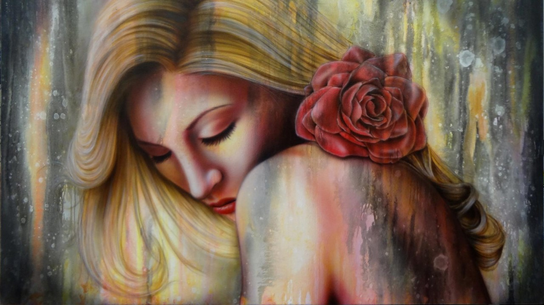

Dupla solidão,
E esta minha,
Esta solidão,
Que tem como companheira
a ingratidão,
De quem tanto verdadeiramente amei,
em toda minha vida.

Slide 3

Eu fico só em meu quarto.
Mergulho dentro do meu ser,
até o meu coração.
Me perco.
Não mais me acho.

Slide 4



Me vejo perdido
E a imagem que tenho de meu
Pobre coração
É que por tanto sofrer
Ele agora é apenas
Um mísero caco
De um coração

Slide 5
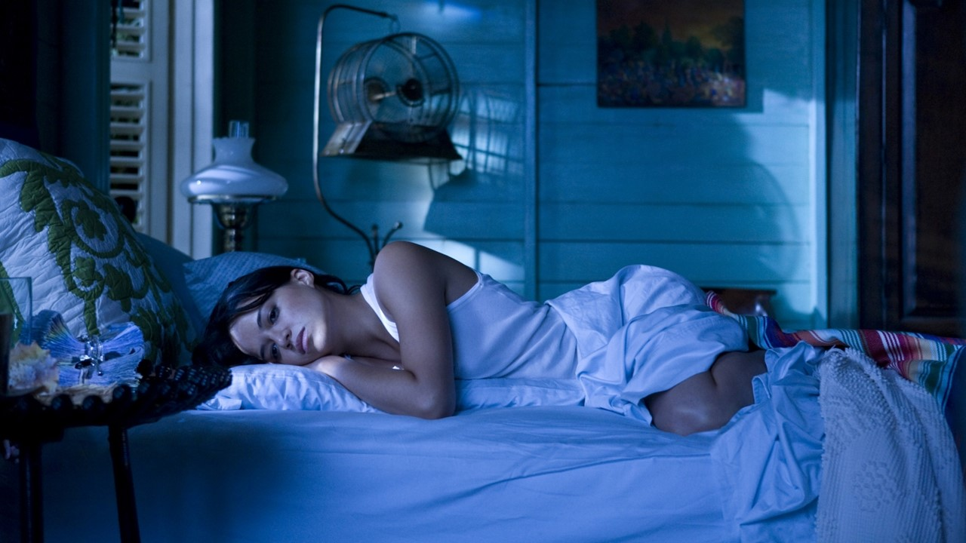
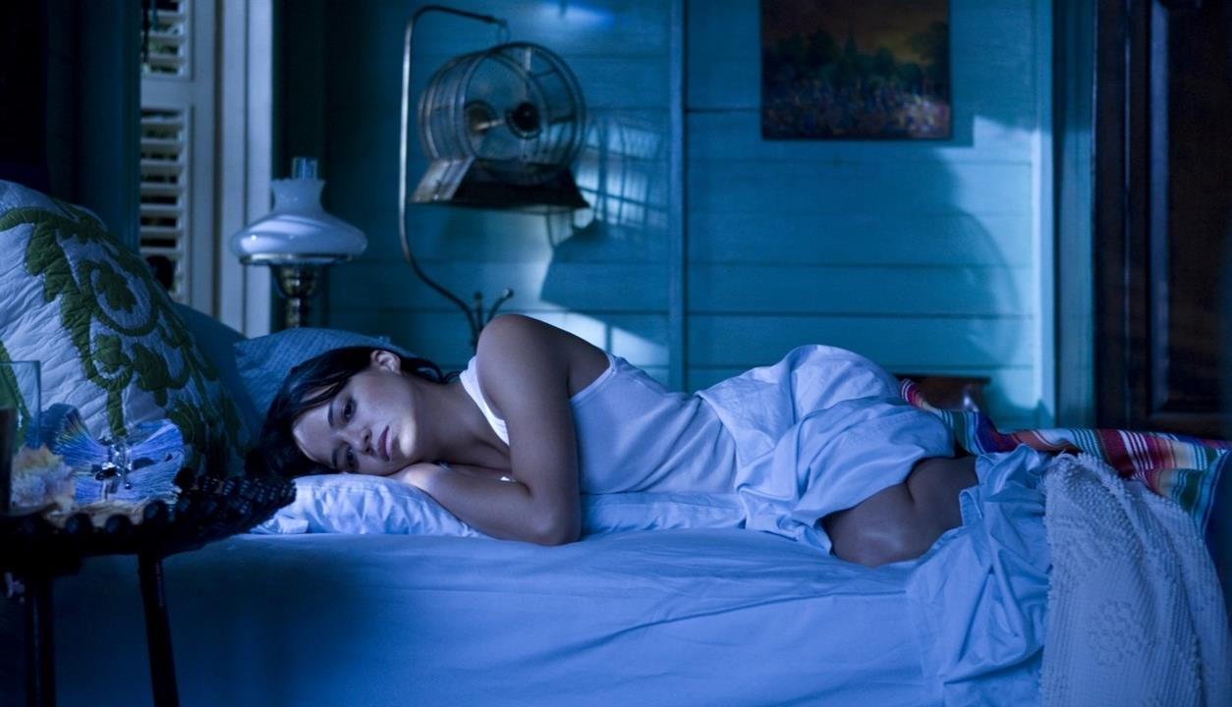
Só em meu quarto
Parei, pensei
Refleti.
Mergulhei em meu coração.
Mas antes de chegar ao centro de minhas emoções,
Me afoguei nas lágrimas de minh’alma, causadas pela tristeza,
Angústia,
E por uma vida inteira de desilusão.

Slide 6
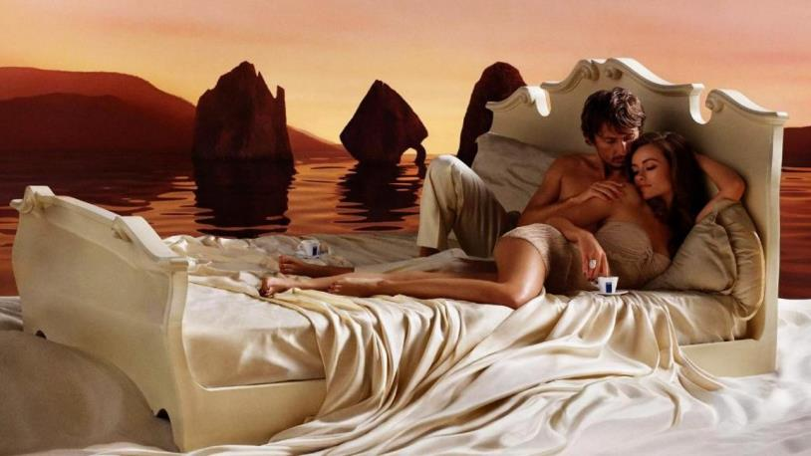

Vivo a minha
Dupla solidão
Por ter te amado e pensando que me amavas
E no fim das contas tudo o que fiz nada valeu
E o amor que por ti tinha em instantes se perdeu

Slide 7


Agora continuo em minha dupla solidão,
Por conta de por tantos anos,
Ter guardado a sete chaves em segredo e em silêncio,
e em silêncio
Dentro de meu coração.

Slide 8


Tardei do amor que até hoje por dez anos por ti sinto,
Declarar ele a ti tardei.
Agora novamente,
Uma dupla solidão viverei.

Slide 9


Poema inspirado na música: Dupla solidão
Interpretado por: Marcos & Belutti / Bonde do Brasil
Texto: Dupla solidão
Autor: Dom de Mélo
Música: Dupla Solidão
Formatação: Dorotéia Gomes
Imagens: Internet
poetaevertondosanjos2012@gmail.com
doroteiagomes06@gmail.com
www.sergrasan.com/doroteiagomeswslides

